Slide 1
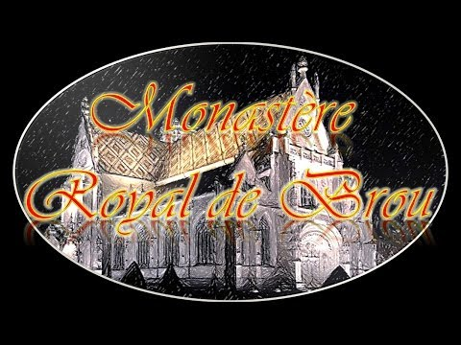

Proposé par Jackdidier

Slide 2
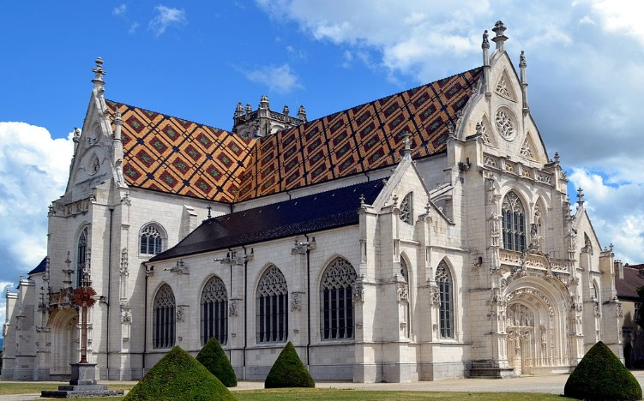

Slide 3

Situé à Bourg en Bresse (Ain), issu d’une merveilleuse histoire, preuve d’amour
qui se voulait éternel. Bâti dans la pierre et le marbre au début du 16éme siècle.
Chef d’œuvre du gothique flamboyant, mausolée princier abritant 3 tombeaux.

Slide 4
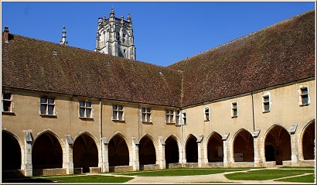
Composé d’un ensemble de bâtiments monastiques construits entre 1506 et 1512.

Slide 5
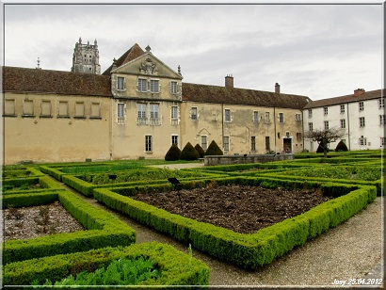
Magnifiques jardins autour des cloitres.

Slide 6
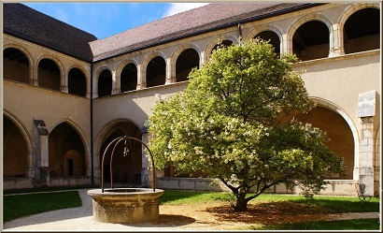
Trois cloîtres dans le site.

Slide 7
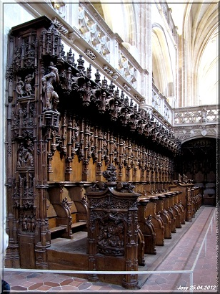
Stalles du Monastère de Brou

Slide 8
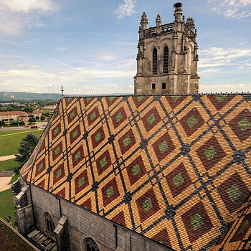
Somptueuse église
Saint Nicolas de Tolentin
édifiée en 1513-1532
par Louis Van Bodeghem
(architecte)
à la toiture vernissée.

Slide 9
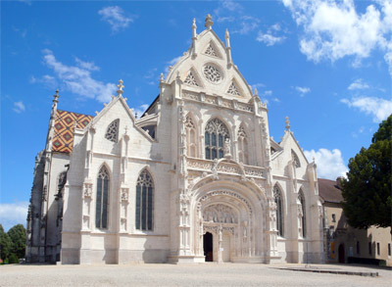

Slide 10
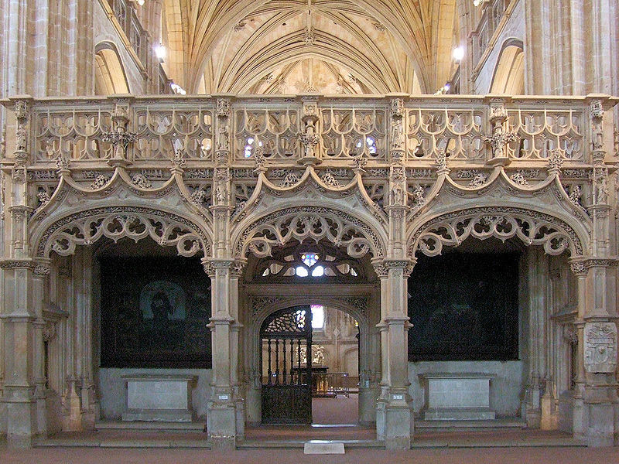
le Jubé de l’église St Nicolas

Slide 11
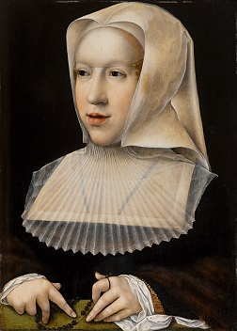
Monument dédié à Philibert le Beau
par son épouse Marguerite d’Autriche
Duchesse de Savoie.
Dans le site :
Musée municipal depuis 1922
Statues religieuses du 12 au 17éme siècle
Collection de peintures du 16 au 20éme.

Slide 12
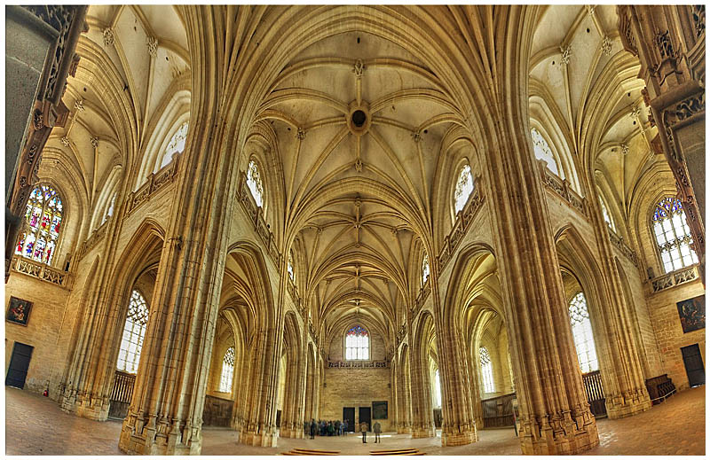

Slide 13
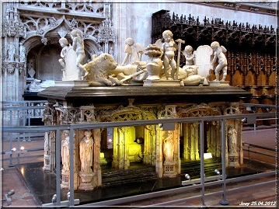
Tombeau de Philibert le Beau

Slide 14
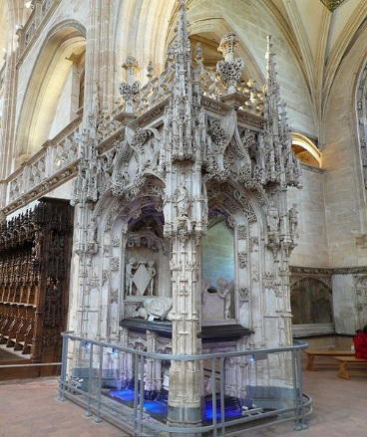
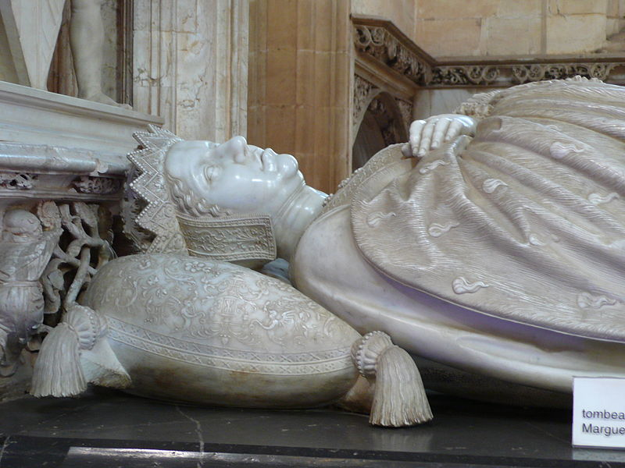
Tombeau de Marguerite d’Autriche

Slide 15
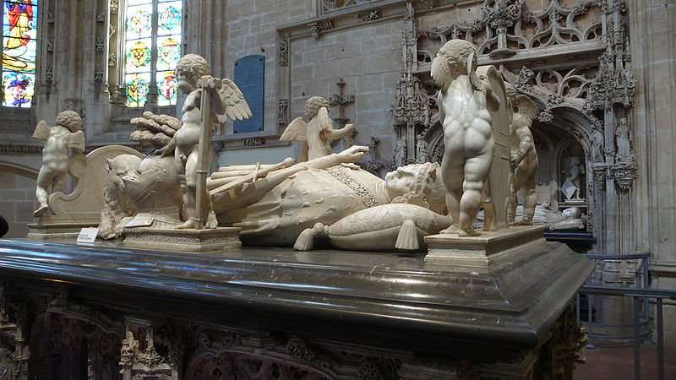
Détail du tombeau.

Slide 16
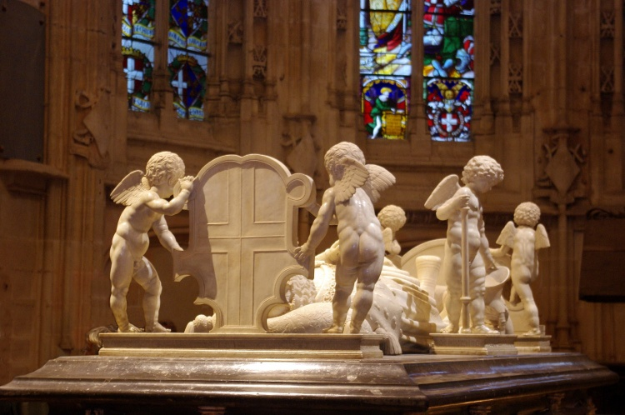

Slide 17
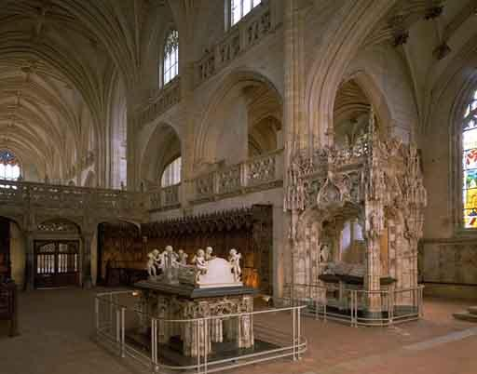
Vue du Jubé , des stalles et des tombeaux

Slide 18
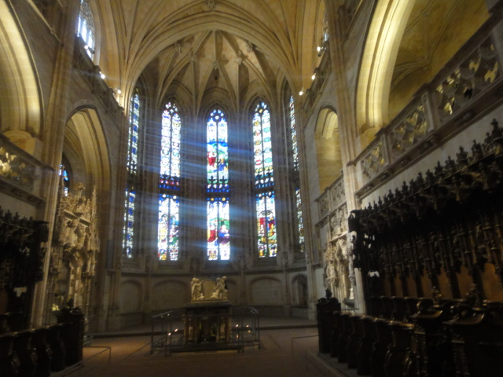
les vitraux du chœur.

Slide 19
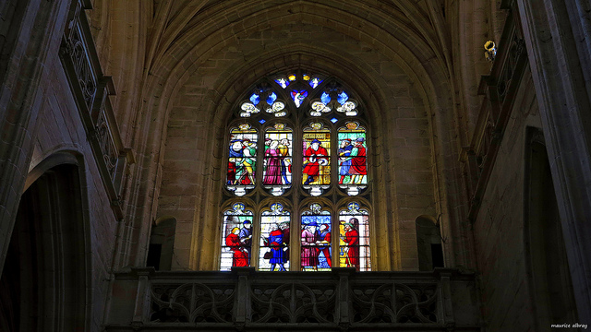

Slide 20
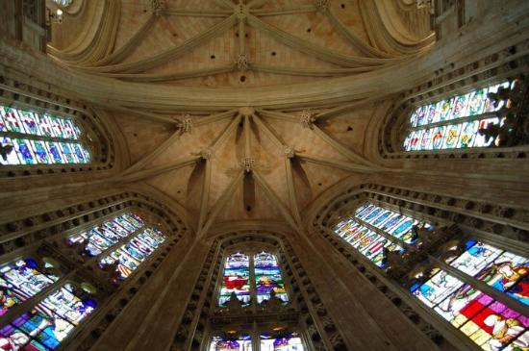

Slide 21
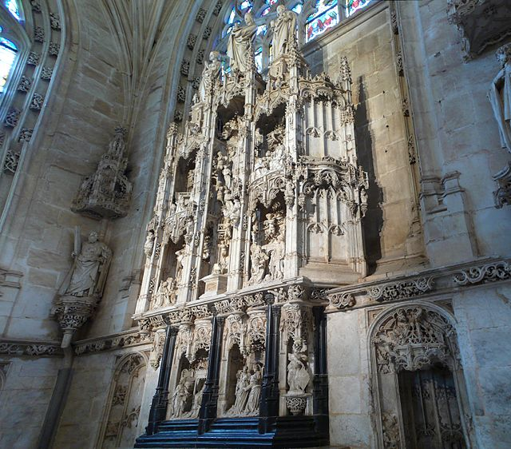
Retable des 7 joies
de la Vierge
église St Nicolas

Slide 22
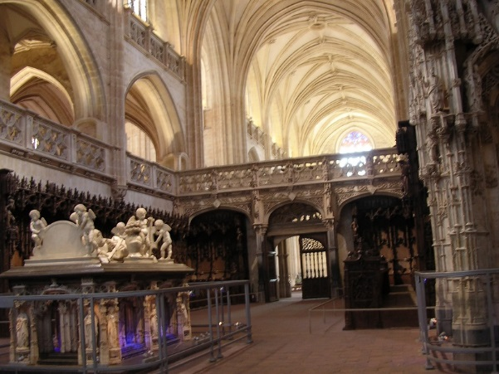
le Chœur

Slide 23
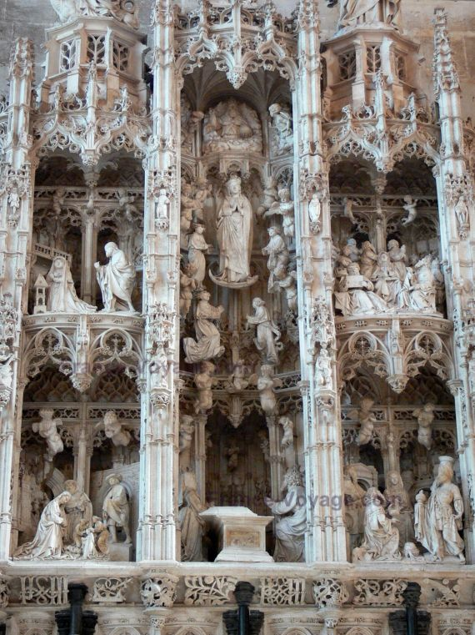

Slide 24
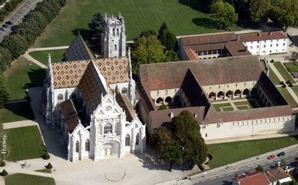
Vue aérienne du site de Brou.

Slide 25
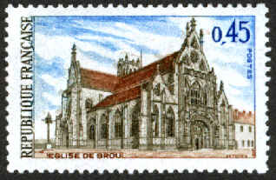
le site reçoit 75000 visiteurs par an.
Réalisé par Jackdidier

Slide 26


Beaucoup de sites disent qu’ils ont les meilleurs pps. Nous, nous disons que c’est a vous de juger
Téléchargé sur
pps-images-photos.com
Recevez un pps par jour en cliquant ici

